Slide 1

线上博物馆APP
华韵千藏
Digital Museum
第十六组

Slide 2


CONTENTS
目录
CONTENTS
壹
贰
叁
肆
市场分析
产品定位及目标
产品内容策划
推广与运营方案

Slide 3


壹
市场分析
行业市场分析&竞争对手或同类产品分析

Slide 4




行业市场分析
2016年，由国家文物局等五部门联合印发了《“互联网+中华文明”三年行动计划》明确了“应鼓励各类市场主体，以市场需求为导向，以互联网创新成果为支撑，依托文物信息资源，重点开展互联网+文物教育、文物+文创、文物素材再造、文物动漫游戏、文物旅游，以及渠道拓展与聚合等工作”。
如今数字化文物的展示主要都由各地博物馆牵头进行，目前已形成了由故宫博物馆、河南博物院等博物馆牵头带动的数字博物馆应用市场，但其展示物品仅局限于馆藏物品，无法建立不同文物之间的联系。

Slide 5
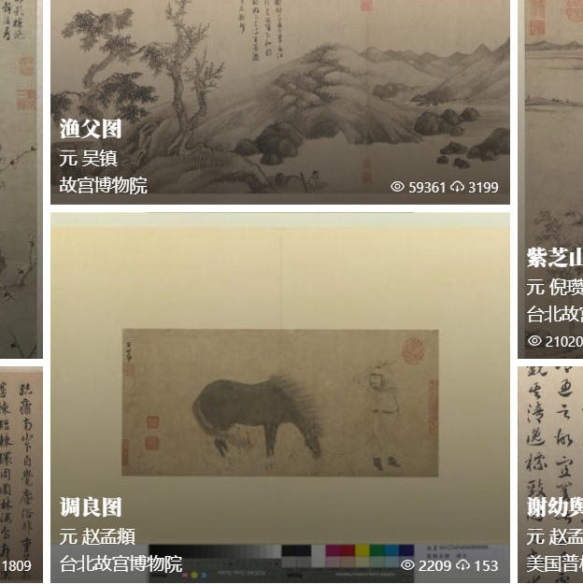
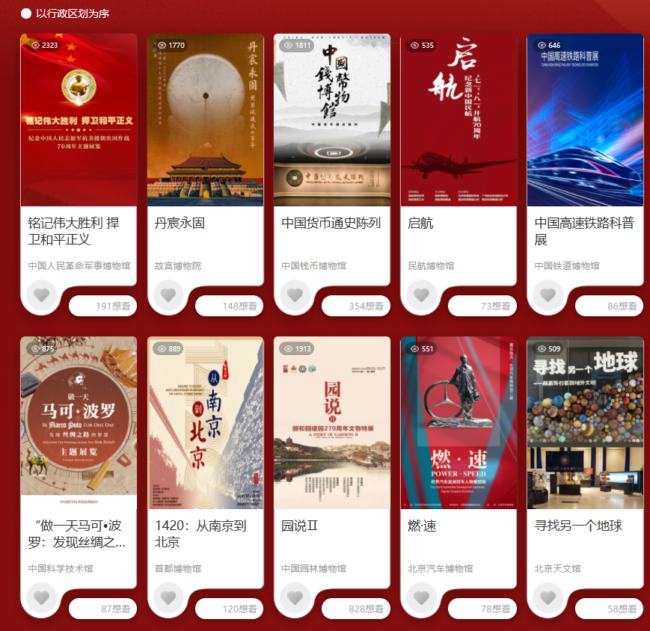
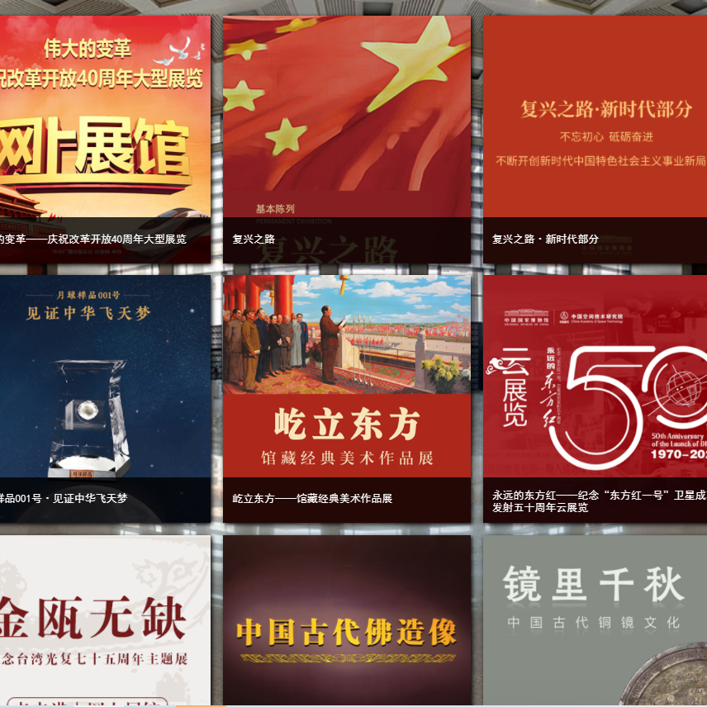
竞品分析
中华珍宝馆
中华文物云官网
中国国家博物馆数字展厅
中华珍宝馆是一个结合了从晋代到当代的海量书画资料的安卓软件，对于书画图片可以实现放大参观细节和进行专业的作品介绍，是一个中华字画的线上博物馆。
官网目前主要是实现了VR展览功能，对精品展览实现虚拟化，让用户可以在云端漫游展览欣赏文物展品
中国国家博物馆为过往的专题展览提供了实景观展体验，可以像身处博物馆内一样“边走边看”。

Slide 6
贰
产品定位及目标
产品定位&用户群分析

Slide 7
产品定位
数字博物馆能够满足人们足不出户，掌上了解中国各大博物馆的文物信息，让用户在线上了解国家宝藏，同时也契合了国家疫情防控的要求。数字博物馆在线营造“云看展”，“云游览模式”，盘活数字资源并深度加工，在线营造“云看展”这一游览博物馆的新模式，通过网络将展览将具有丰富内涵的文化产品呈现给观众。以批量化文物和展览数据采集为支撑，以科普为目的，努力向线上拓展、向“云端”延伸、向群众靠近，把在线展览展示和创意传播建设成为博物馆的又一个主战场。
目前能满足人们需求——获取海量文物信息、汇聚全国各博物馆展厅藏品并展示的安卓应用暂时空缺。因此，该产品有较好的市场前景，基本无竞争对手。

Slide 8


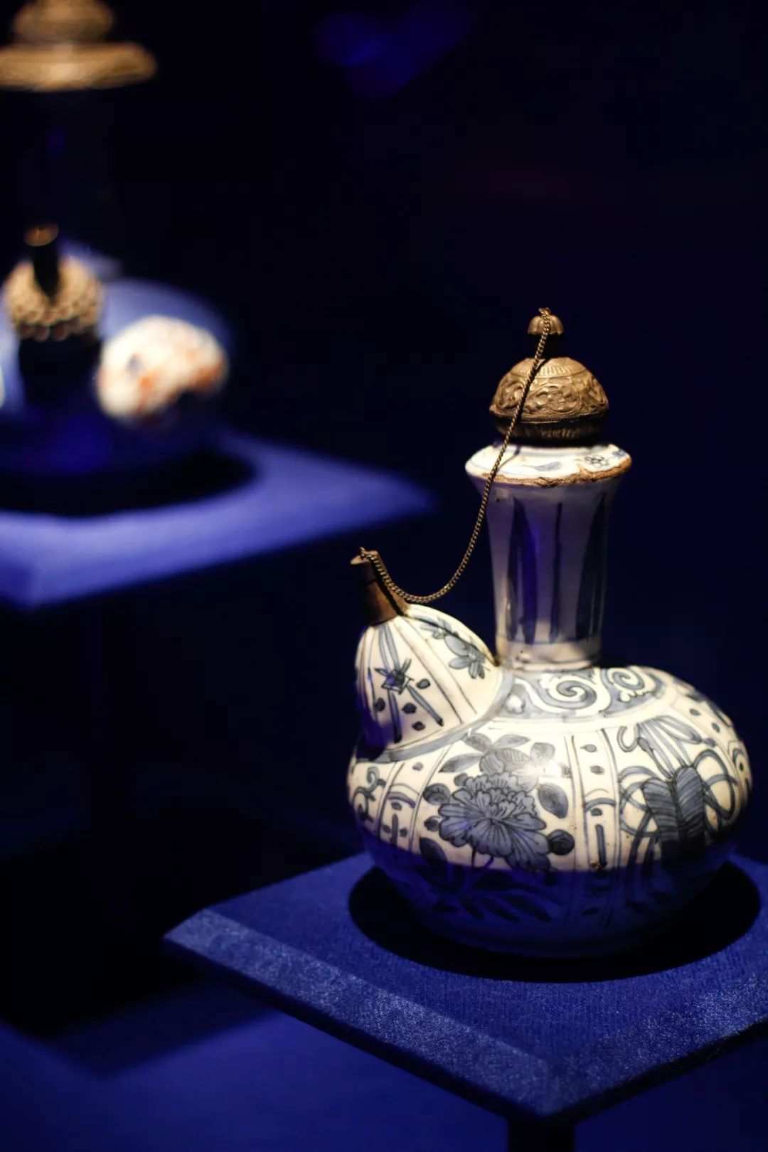
用户群分析
对国家历史文物感兴趣的群众
有参展需求，给想参观博物馆但无法到达现场的群众
为需要在线获取历史文物信息的群众

Slide 9
叁
产品内容策划

Slide 10



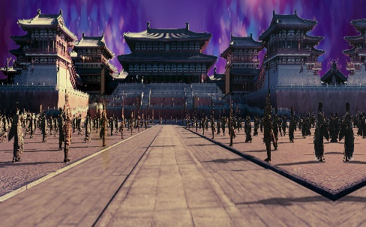

产品内容设计
01
02
03
04
文物&博物馆展示
文物详情
文物3D模型展示界面
社区讨论功能
用2D图标和文字列出所有博物馆和博物馆中可供观赏的文物
以提供某个文物详细历史背景和故事介绍的界面
对文物进行3D建模供用户进行预览，打造真实逼真的体验效果
便于用户相互交流对历史与文物的想法

Slide 11
肆
推广&运营方案

Slide 12
推广方案
联合线下博物馆
基础上线
通过与各大博物馆展厅形成合作，数字博物馆平台为其提供介绍等详细信息，打造“云展厅”，线下博物馆帮助产品推广，形成双向合作，使得文物更加走近大众生活。
在各大市场、应用商店、下载站覆盖上线APP
新媒体推广
社交平台推广
新媒体平台包括微信公众号、搜狐号、头条号、百家号等移动应用为主的自媒体，有相对成熟的推荐机制和品牌曝光度，写一些引导用户下载的软文
QQ、微信、微博等社交平台可以通过互动、互推、转发活动进行曝光

Slide 13

运营规划
吸引用户，把用户留住，进一步推广获得更多用户
扩大用户群，提高用户活跃度
基础运营： 维护产品正常运作的日常、普通的工作
用户运营： 负责用户的维护，扩大用户数量提升用户活跃度。对于部分核心用户的沟通和运营，有利于通过他们进行活动的预热推广，也可从他们那得到第一手的调研数据和用户反馈
内容运营： 对产品的内容进行指导、推荐、整合和推广

Slide 14
谢谢观看

